Slide 1
WHAT CAN YOU DO?
ПРОВЕРОЧНАЯ РАБОТА В 6 КЛАССЕ НА ЗНАНИЕ ГЛАГОЛОВ ДЕЙСТВИЯ.
ПРИГОТОВИЛА ЛАПШИНА НИНА ИВАНОВНА, УЧИТЕЛЬ МОУ « ПОДСИНСКАЯ СОШ»

Slide 2
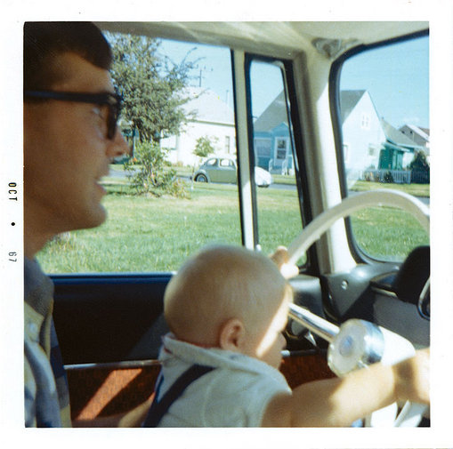
WRITE IN ENGLISH WHAT YOU CAN DO.

Slide 3
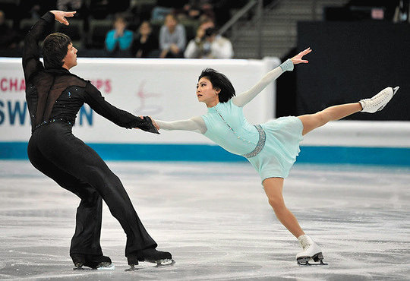
I CAN… I CAN’T…

Slide 4
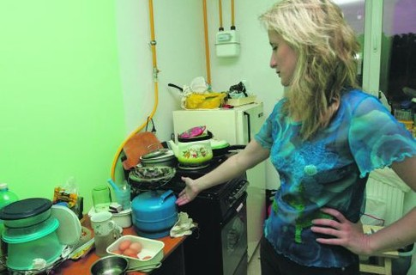
I CAN… I CAN’T…

Slide 5
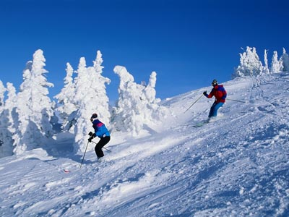
I CAN… I CAN’T…

Slide 6
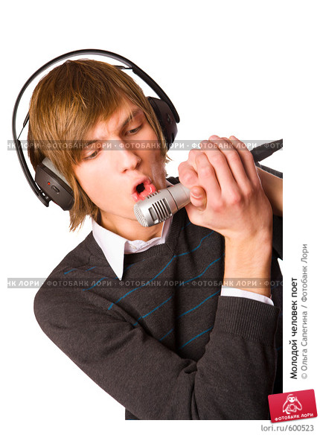
I CAN… I CAN’T…

Slide 7
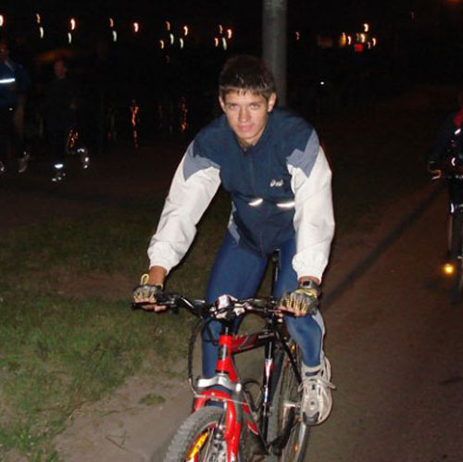
I CAN… I CAN’T…

Slide 8
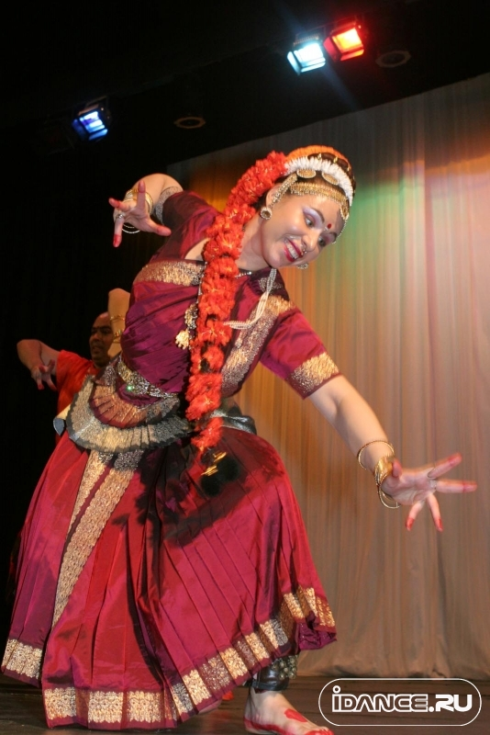
I CAN… I CAN’T…

Slide 9
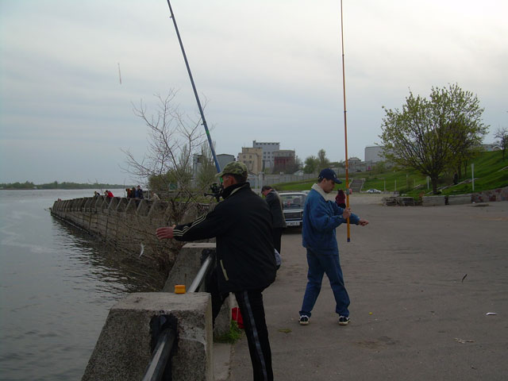
I CAN… I CAN’T…

Slide 10
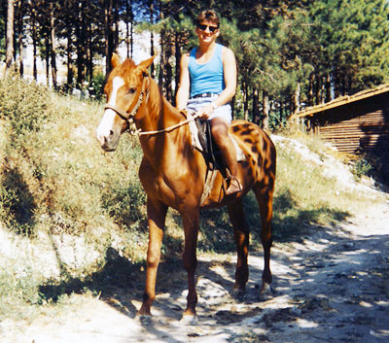
I CAN… I CAN’T…

Slide 11

I CAN… I CAN’T…

Slide 12
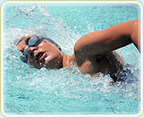
I CAN… I CAN’T …

Slide 13
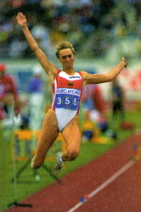
I CAN… I CAN’T…

Slide 14
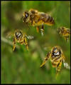
I CAN… I CAN’T…

Slide 15
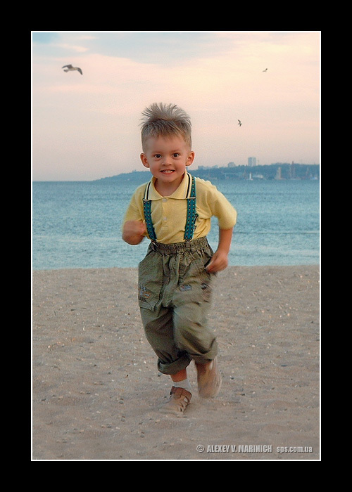
I CAN… I CAN’T…

Slide 16
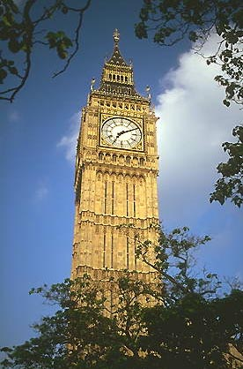
I WISH YOU GOOD LUCK!

